Slide 1


Guia Orientador para o Atendimento Educacional Especializado em Salas de Recursos Multifuncionais: possibilidades de mediação e intervenção pedagógica
Rosana Prado
NITERÓI 2022

Slide 2
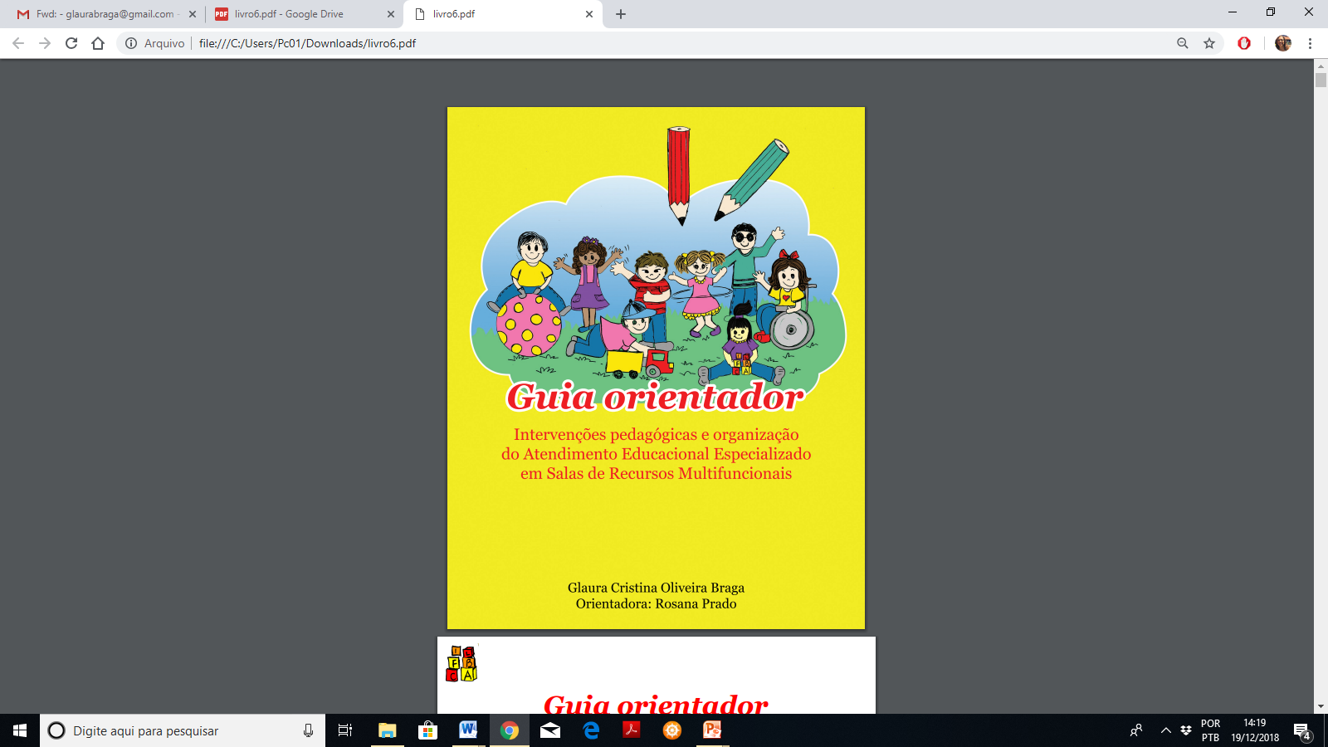
o produto:
Guia orientador : intervenções pedagógicas e organização do Atendimento Educacional Especializado em salas de recursos multifuncionais
Projeto desenvolvido no curso de mestrado profissional em diversidade e inclusão/ cmpdi/uff

Slide 3
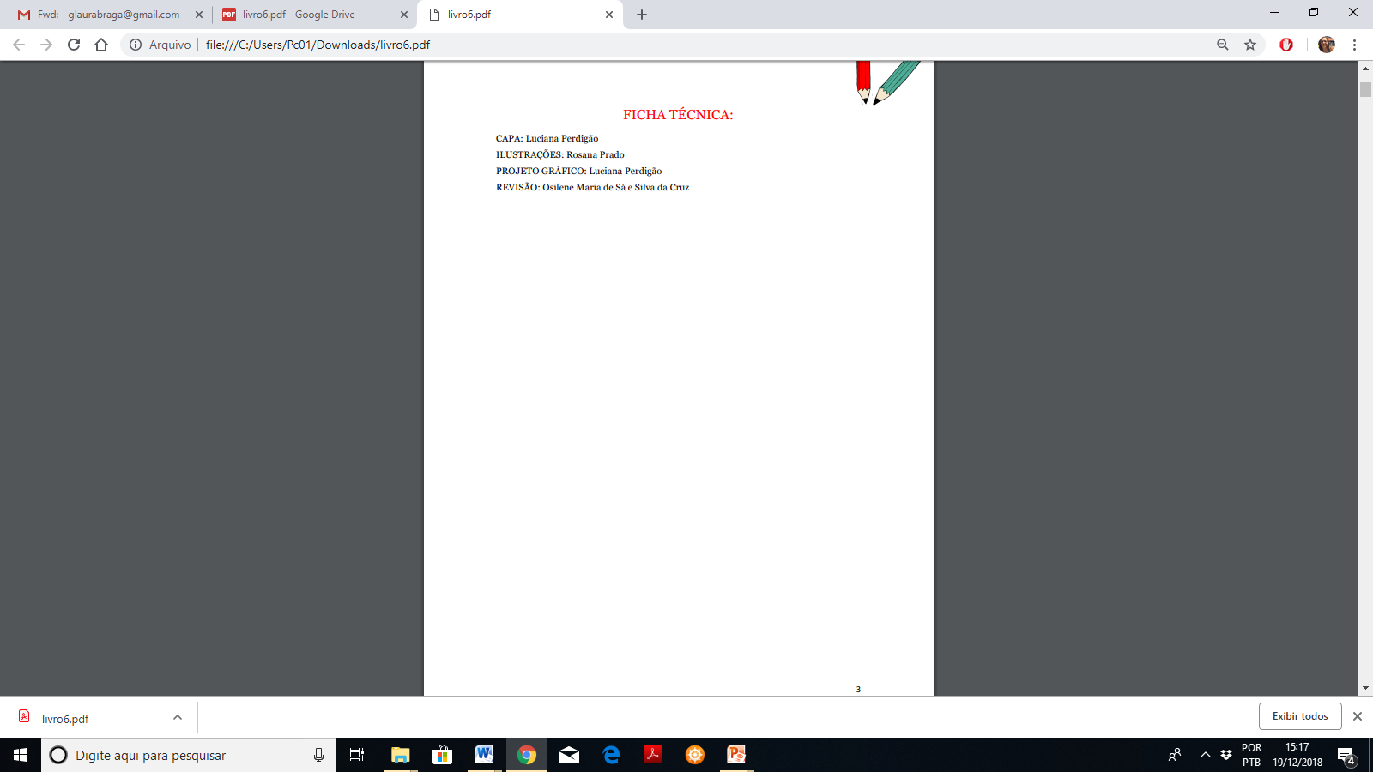
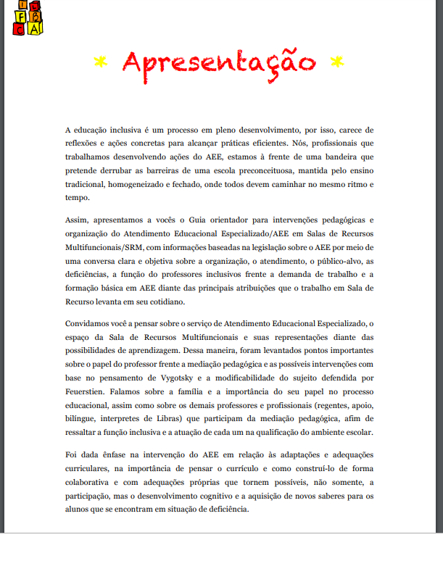
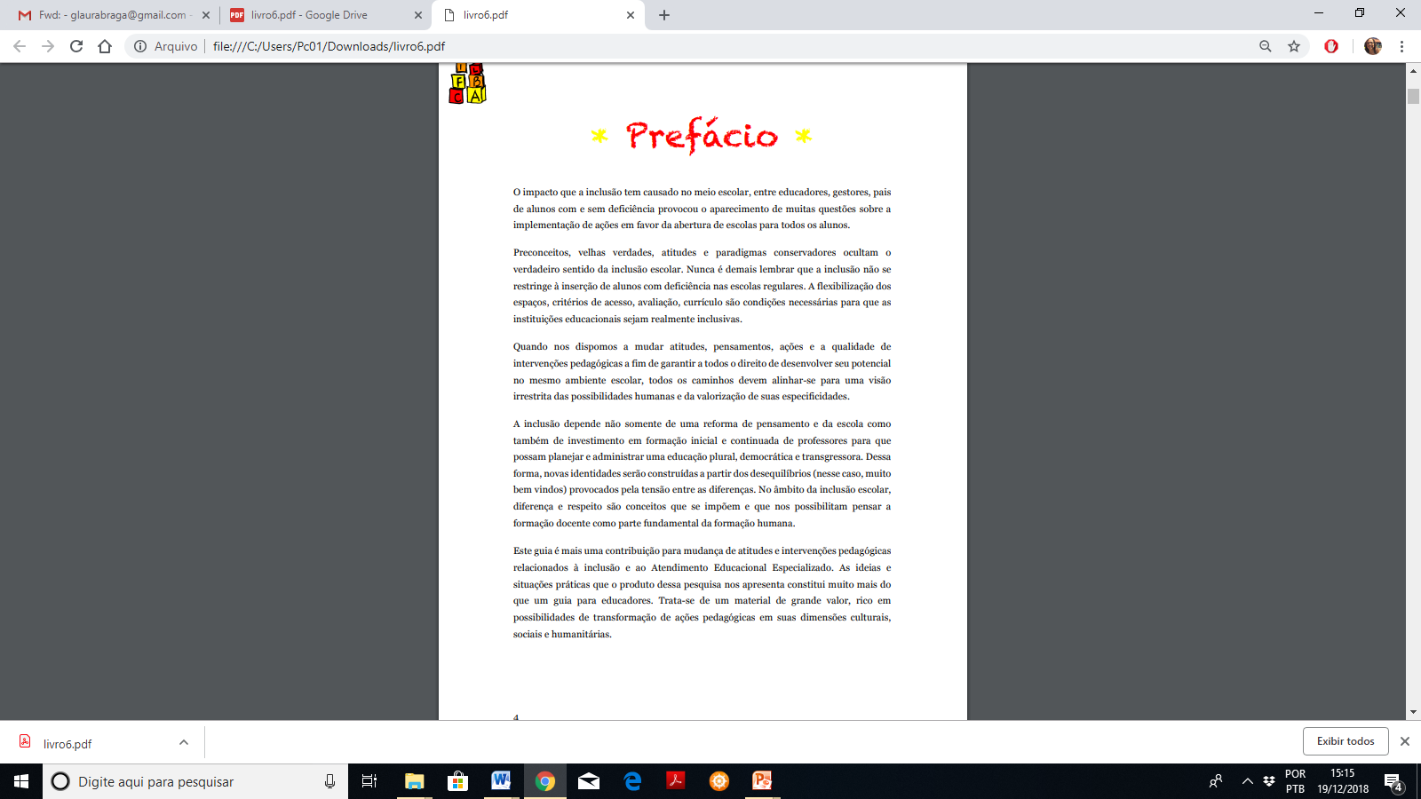
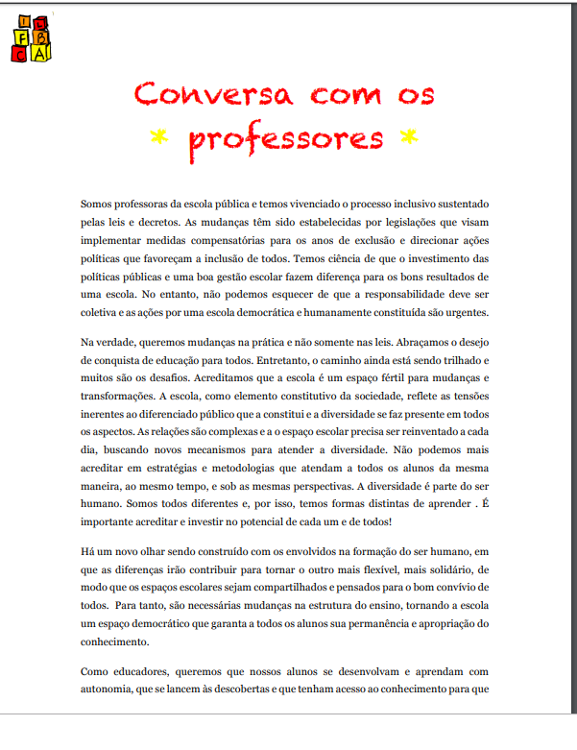

Slide 4
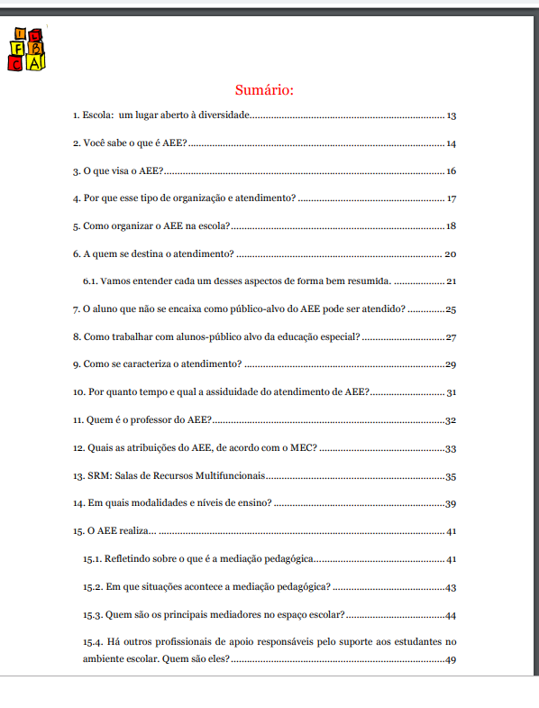
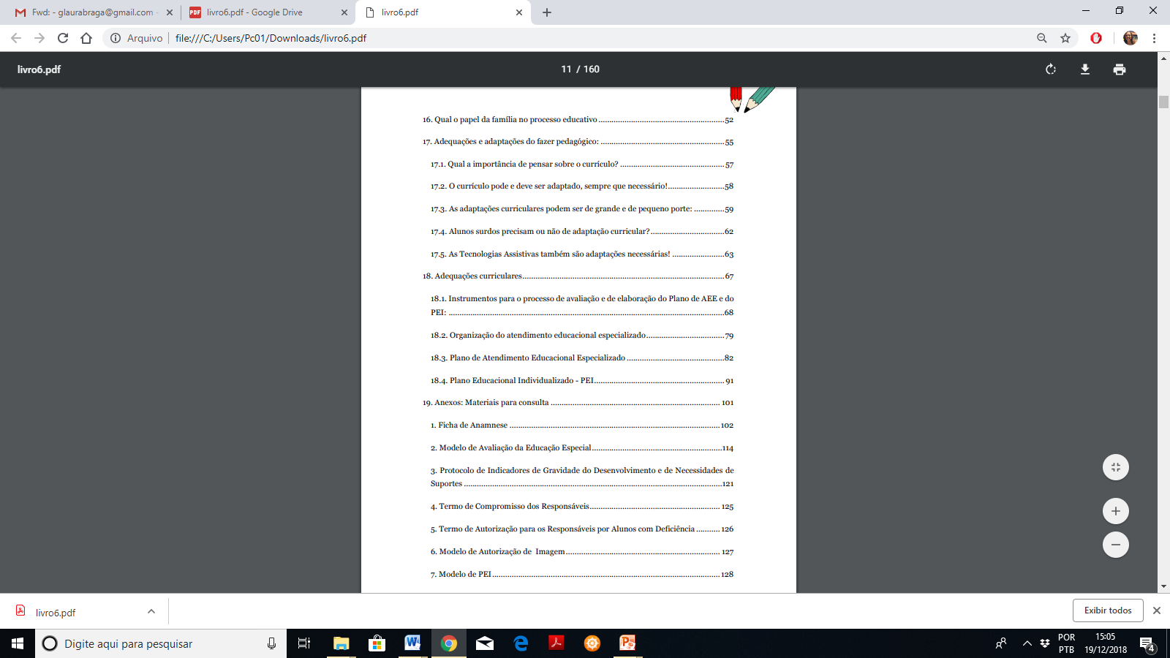
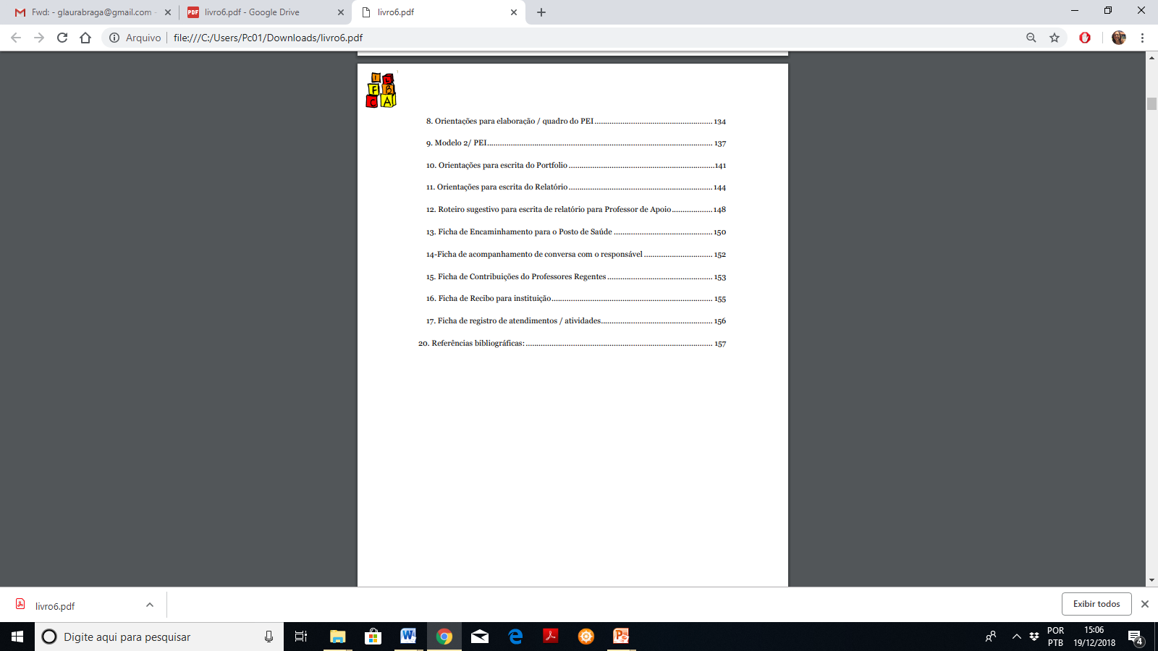
sumário

Slide 5
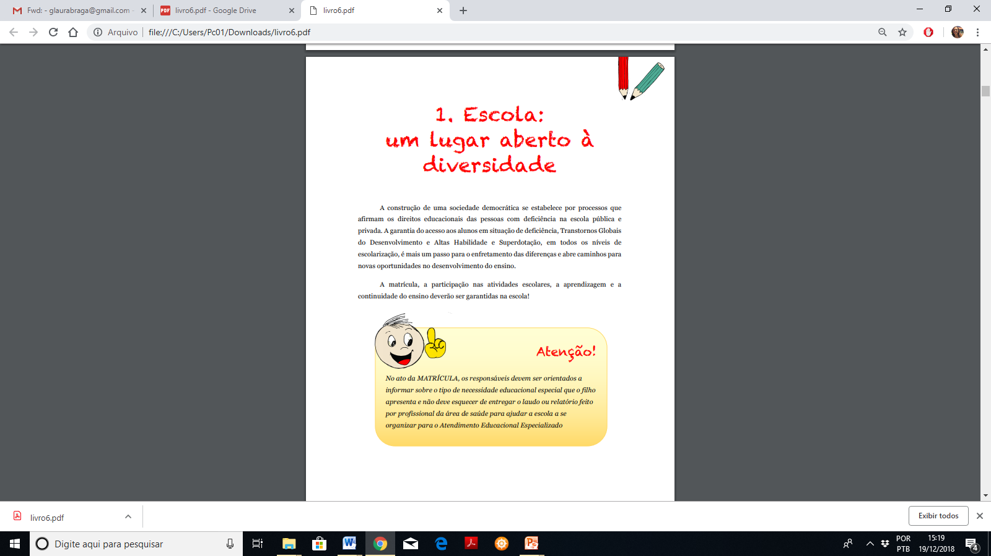
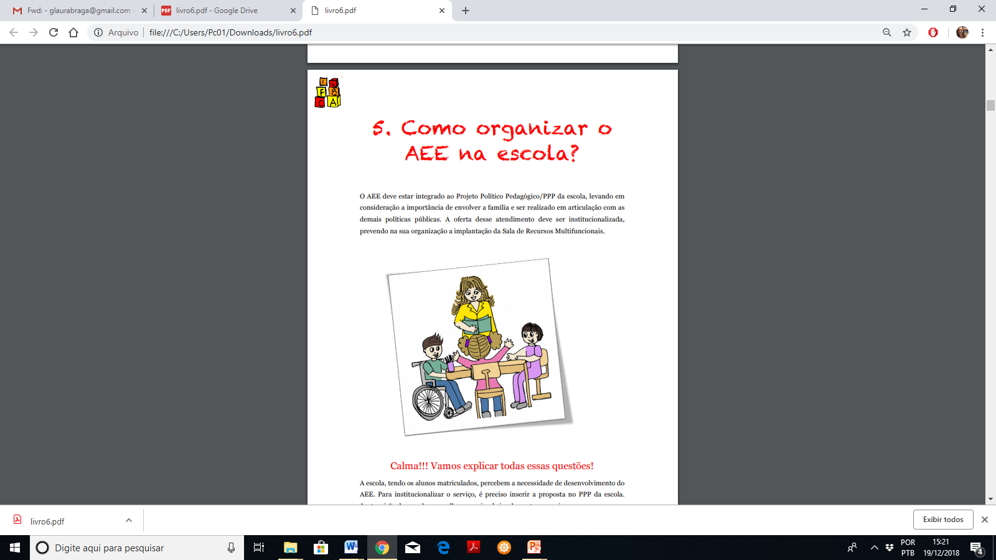
Resultados do produto

Slide 6
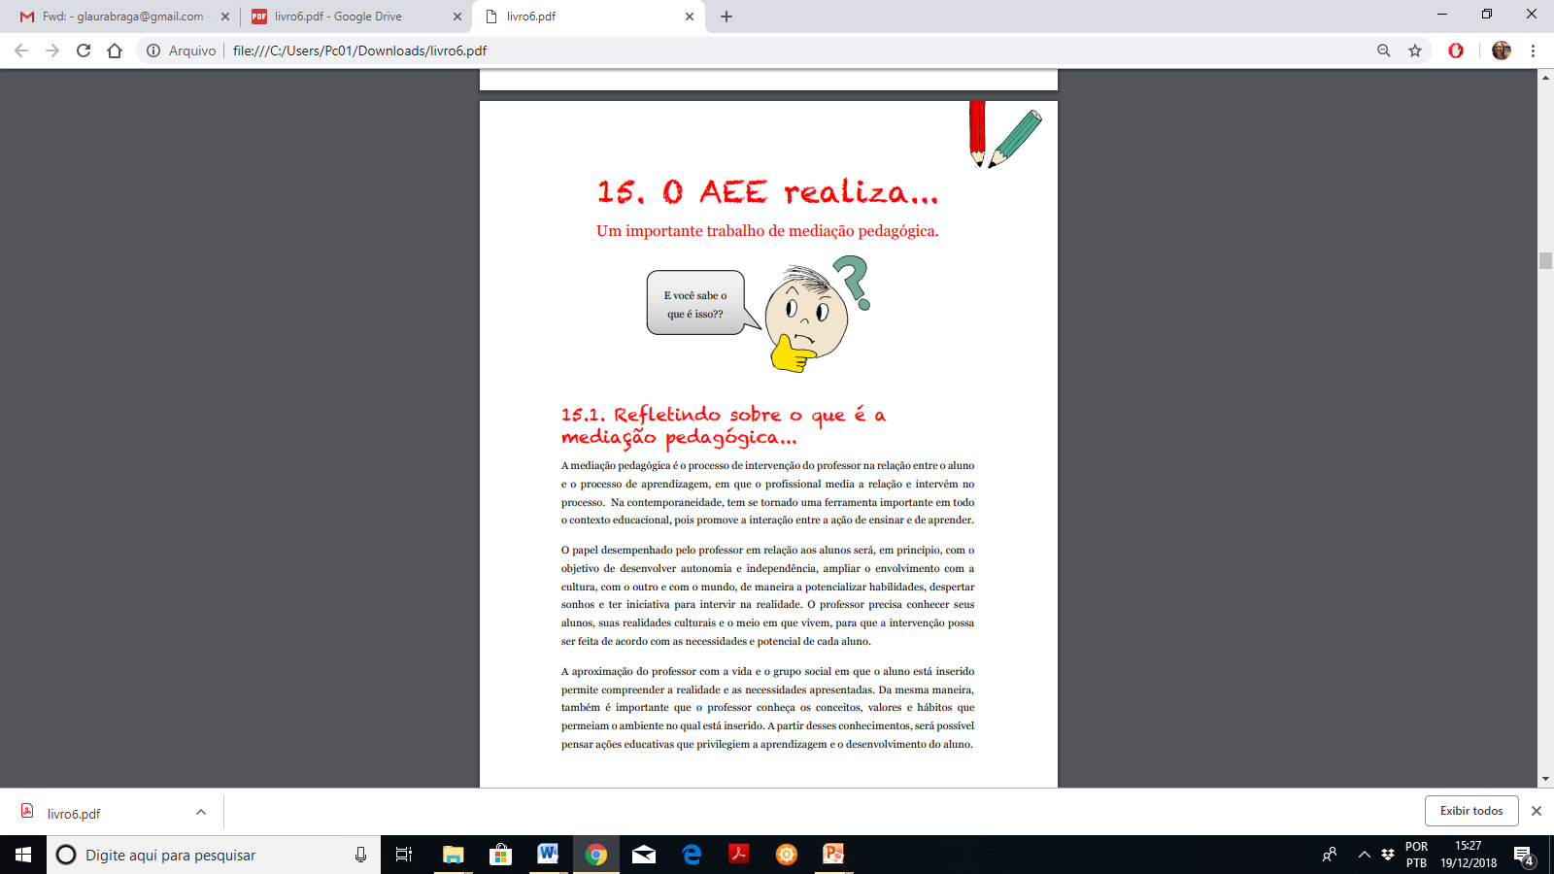
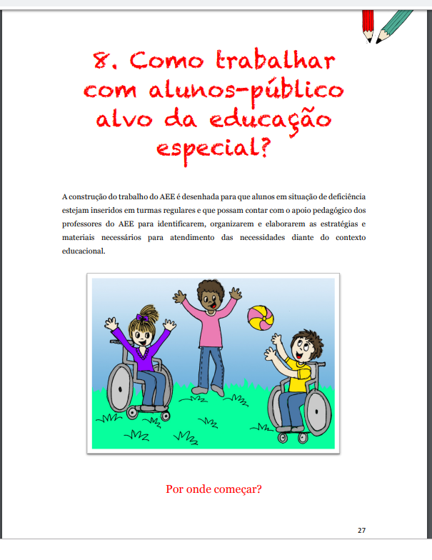
Um guia norteador

Slide 7
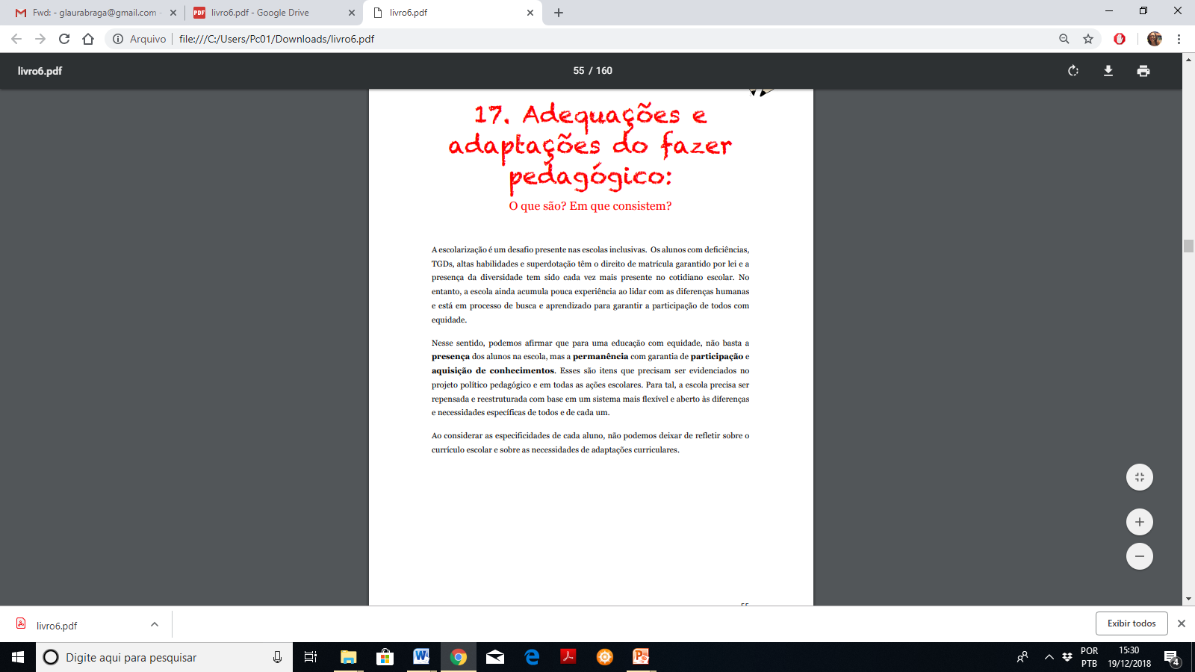
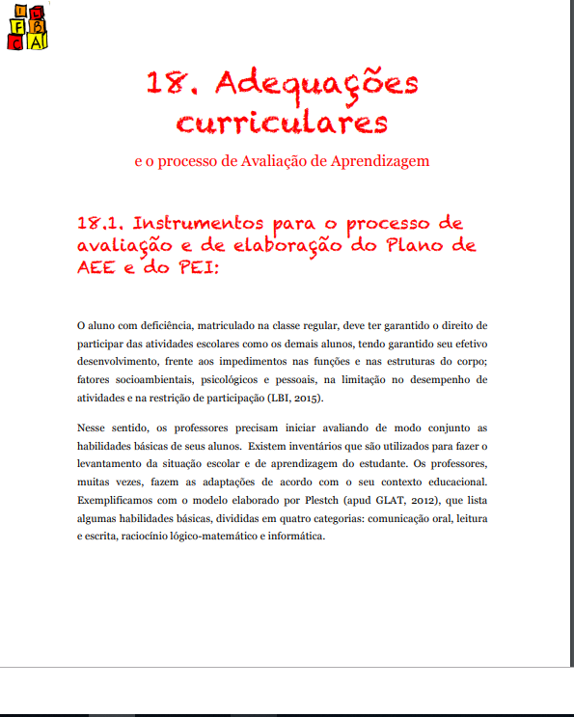

Slide 9
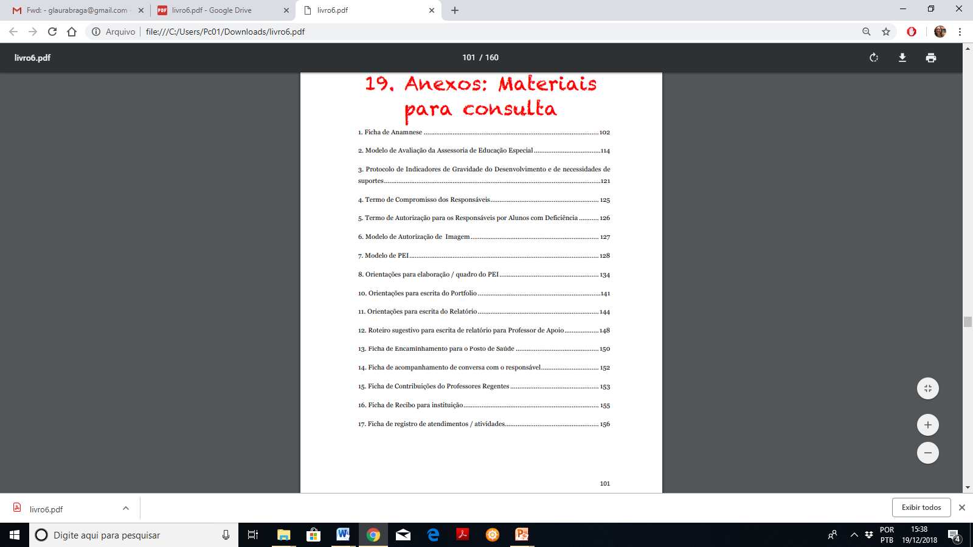
anexos
Materiais para consulta

Slide 10

Disponível para compra
https://wakeditora.com.br/produto/guia-orientador-intervencoes-pedagogicas-e-organizacao-do-atendimento-educacional-especializado-em-salas-de-recursos-multifuncionais/
EDITORA WAK

